Slide 1
四、诊改工作的重点与发力点
诊改工作的重点
1. 聚焦人才培养工作
2. 扭住专业 、课程 、师资
• 纵向重点打造专业建设、课程建设、师资队伍建设目标链、标准链 。
• 横向重点构建专业、课程、教师、学生层面8字型质量改进螺旋。
• 以实带虚、以下促上、以局部带动整体，实现化蛹成蝶。
3. 建设智能校园
• 从 IT走向DT ： 自我完善——服务需求；
• 从孤岛走向融通 ：各自为政——自然生态；
• 从静态走向动态 ：阶段截屏——常态展示；
• 从局部走向全面 ：监管手段——动力机制。

Slide 3
四、诊改工作的重点与发力点
诊改工作的发力点
1. 以制定“十三五”规划为契机，从建立目标链和标准链为切入口，优化完善十三五规划体系，绘制高水平发展蓝图—— 强化学校各层级管理系统间的质量依存关系 ” 。
2. 以建设考核性诊断制度为着力点，自觉转变工作模式（纵向）、自主优化专业 、 课程建设规（计）划（横向），催生8字形质量改进螺旋——“ 在学校、专业、课程、教师、学生不同层面建立起完整且相对独立的自我质量保证机制 ”
3. 以建设校级数据中心为抓手，逐步实现数据融合、业务融合，为网络信息技术的全面融入奠定基础，切实加快智能校园建设步伐。
4. 以课堂教学形态转变为突破口，以促进教学融合为主要目的，通过关键过程性数据 的即时、源头采集和实时展现，提升过程监测、预测能力，彰显教学诊改生命力 。

Slide 4
第二部分 诊改工作的实践与思考
01
质量管理是学校发展的生命线
02
内部质量保证体系建设与运行工作方案
03
教师发展诊改工作设计与运行
04
学生发展诊改工作设计与运行
05
开展诊改工作的几点体会

Slide 5
一、质量管理是学校发展的生命线
2009年
实行三级预算，管理重心延伸至专业教育教学部，开发了具有本院特色的“基于质量目标促进发展的绩效考核体系”
2008年
探索实践党管质量，设党委直接领导的质量控制与绩效考核办公室
2005年
通过ISO9000认证，初步建立了学校自己的质量管理体系
2004年
提出质量立校、细节管理的理念，引进ISO9000质量管理体系
2003年
实行二级预算管理，管理重心下移，实行年终部门绩效考核排名

Slide 6
一、质量管理是学校发展的生命线
2016年
申报成为全国高职内部质量保证体系诊断与改进工作试点院校，全力推进内部质量保证体系建设与运行工作
2012年
发布《淄博职业学院精细化管理行动计划》，启动精细化管理
2011年
逐步形成部门、教育教学部、岗位和高层次人才等四个相互衔接、逻辑清晰、数据共享的绩效考核体系，形成具有特色的运作和控制机制
2010年
进一步完善部门考核体系，将高水平成果纳入绩效考核，用以促进学院内涵发展；同时推进教育教学部绩效考核和岗位绩效考核

Slide 7
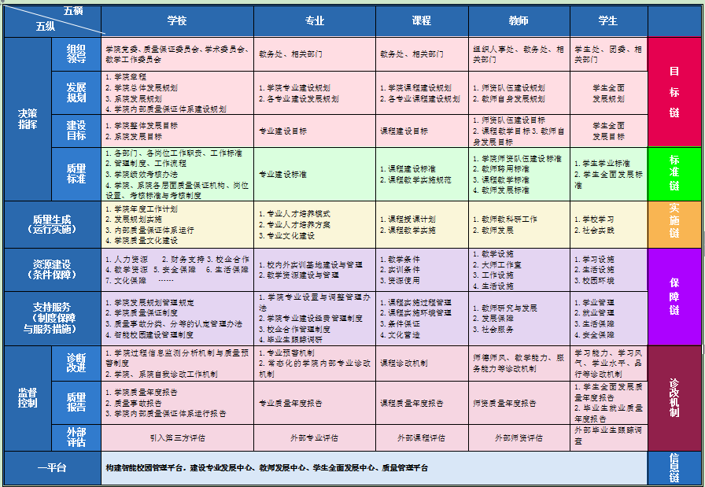
一、质量管理是学校发展的生命线
建立了党委领导下的质量管理机制
五纵五横一平台
学院党委
质量控制与绩效考核办公室
教学督导科
行政督导科
专职督导队伍
日常督导、校园巡查、听课督导、专业教学督导、专项督导等
职教学督导员队伍
教工信息员和学生信息员队伍
考核专家队伍

Slide 8
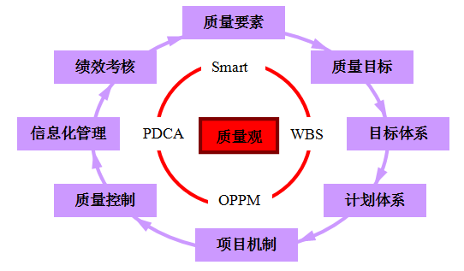
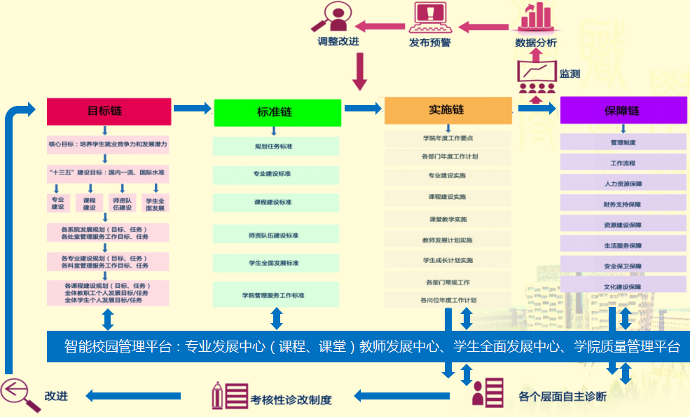
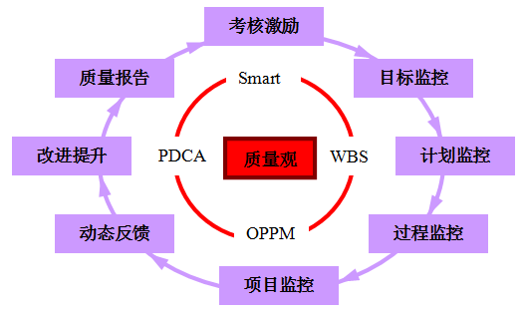
一、质量管理是学校发展的生命线
以质量观为核心的质量运行和控制机制
内部质量保证体系运行示意图

Slide 9
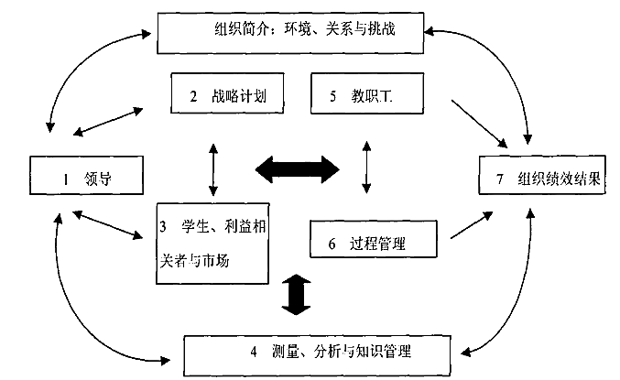
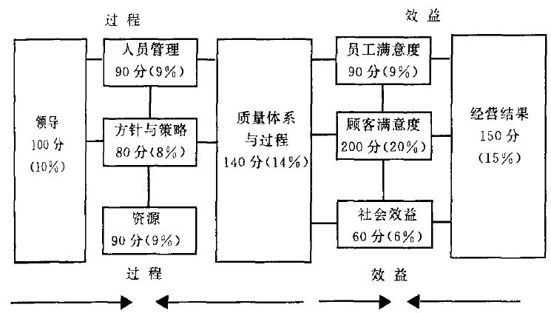
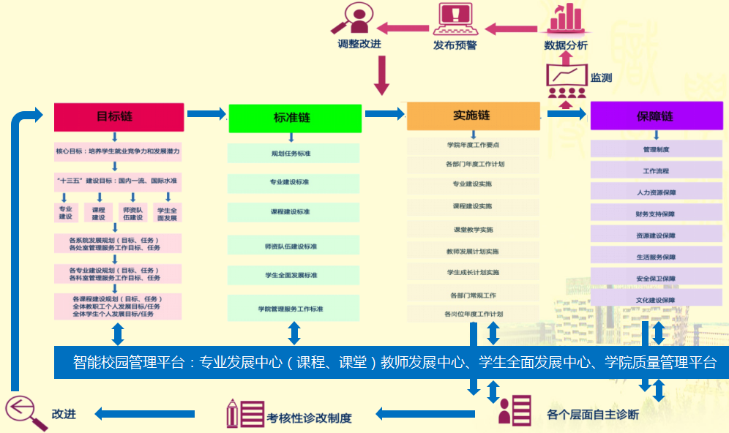
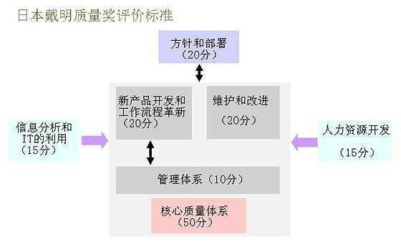
美国卓越绩效模式
欧洲EFQM卓越模式
日本戴明卓越绩效模式
内部质量保证体系运行示意图

Slide 10
一、质量管理是学校发展的生命线
我院开展了14年的绩效考核导向的质量管理，对学校发展起到了重要作用。
如何建立持续规范的自我约束、自我评价、自我改进、自我发展的全要素网络化的内部质量保证体系，是我们正在努力解决的问题。
教学诊断与改进为我院提供了机遇。

Slide 11
二、内部质量保证体系建设与运行工作方案
学校诊改工作逐步向纵深推进 （强化内部培训、外出培训）
2015.12
2016.6
2016.10
2016.12
2017.3
2015年12月着手筹备全国高职院校诊改试点工作
按照项目工作安排部署
2016年6月在全国诊改制度建设培训会议上交流发言
主要交流了我院的绩效考核和对诊改的认识
2016年10月在全国诊改研讨培训会议上汇报学院诊改工作实施方案
汇报了我院诊改工作的初步实施方案
2016年12月首批首家接受全国诊改专委会的诊改试点工作现场调研
重点打造上下匹配、互相衔接的目标体系与标准体系
2017年3月在全国高职院校诊改方案编制培训班上做经验交流
诊改工作是学校质量管理模式的变革，在教师、学生层面重点推进

Slide 12
二、内部质量保证体系建设与运行工作方案
《淄博职业学院内部质量保证体系建设与运行工作方案》共包括七个部分：
工作背景、指导思想、目标任务、体系建设、组织实施、工作要求、其他说明。
重点介绍：目标任务、体系建设、组织实施。

Slide 13
二、内部质量保证体系建设与运行工作方案
（一）目标任务
1. 工作目标：围绕学校“培养学生就业竞争力和发展潜力”的核心目标，坚持诊改工作与常规工作、绩效考核、信息化建设相结合的“三结合”原则 ，规范流程、完善标准、突出特色，构建并运行全要素网络化的内部质量保证体系，打造“三中心一平台”的智能校园管理平台，不断提升办学活力和人才培养质量。
Notes:
对接人才培养

Slide 14
二、内部质量保证体系建设与运行工作方案
2. 工作任务：
总体设计全要素网络化的内部质量保证体系
打造学校特色的目标链和标准链
梳理工作流程、形成质量改进螺旋
建立常态化的内部质量保证体系诊改机制
建设“三中心一平台”的智能校园管理平台
建设富有高职和地域特色的学校质量文化

Slide 15
二、内部质量保证体系建设与运行工作方案
（二）体系设计
1.学校诊改工作整体设计
内部质量保证体系构成要素关系图
内部质量保证体系运行示意图

Slide 16
二、内部质量保证体系建设与运行工作方案
五纵五横一平台
内部质量保证体系构成要素关系图

